Slide 1

DALEBRO SOURCING, DISTRIBUTION & CONSULTING
www.dalebro.com

Slide 2
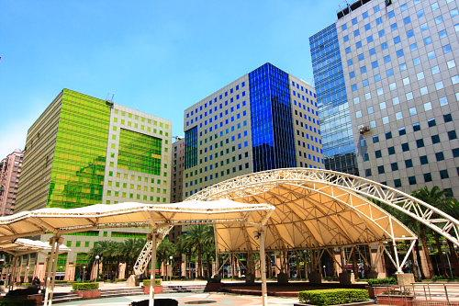

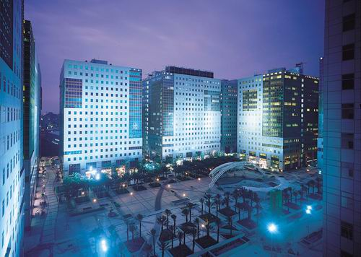
PERFIL DE LA EMPRESA
QUIENES SOMOS
DALEBRO WORLDWIDE LIMITED es una empresa taiwanesa especializada en servicios de sourcing, distribución de productos de diferentes industrias y consultoría para el mercado latinoamericano. Nos enfocamos particularmente en dicha área debido al enorme potencial y crecimiento existente. Con más de 10 años de experiencia y contando con un equipo profesional capacitado, brindamos además a nuestros clientes asesoramiento para el desarrollo de nuevos negocios o establecimiento de fábricas industriales.
VisiOn y misiOn
Nuestra visión es convertirnos en los ojos y las manos del cliente en Asia, minimizando así sus riesgos y maximizando sus beneficios. Buscamos consolidarnos como líder por excelencia aportando siempre valores agregados en cada eslabón de trabajo.
Foto: Complejo Empresarial donde se localiza la oficina de Dalebro Taipei
Nuestras oficinas
Desde que iniciamos nuestras primeras operaciones en el 2003, hemos abierto estratégicamente oficinas en Asia y Latinoamérica:
OFICINA CENTRAL TAIPEI
SEDE MIAMI
SEDE CANTON
La casa matriz establecida en Taipéi, cuenta con el equipo consultor, financiero y logístico.
Estar más cerca de nuestros clientes brindándoles una respuesta inmediata.
Manejo de la relación con los proveedores y control de calidad de los productos.
www.dalebro.com

Slide 3
POR QUE ELEGIR DALEBRO
Ventajas competitivas DALEBRO
Estamos enfocados en crear valores y beneficios para el cliente, los mismos se encuentran a través de nuestras ventajas competitivas logrando disminuir costes, incrementando la eficiencia en el trabajo y reduciendo tiempo y demoras.
RECURSOS
TANGIBLES
BENEFICIOS
INTANGIBLES
Oficinas en diferentes continentes
Alta movilidad y respuesta inmediata
BENEFICIOS
Sin barreras de comunicación
- Alto Rendimiento
- Incremento de su margen económico
- Un paso adelante de la competencia
Manejo del idioma español, chino e inglés
Contamos con recursos humanos, materiales y conocimientos
Aportamos servicios de valor agregado
- Reducción de Costos
- Disminución de operaciones
- Disminución de tiempo y demoras
Profesionales con experiencia en la industria
Ejecución eficaz de estrategias y procedimientos
RIESGOS
Como resultado ayudamos a maximizar los beneficios y minimizar los riesgos del cliente
www.dalebro.com

Slide 4


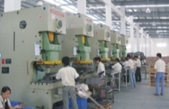
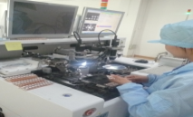
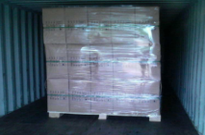
CADENA DE VALOR
NUESTROS VALORES
En cada eslabón de la cadena de trabajo se puede apreciar el valor agregado que ofrece Dalebro a sus clientes. Coordinamos y supervisamos detalladamente todos los procesos y operaciones en una cadena de suministros:
ANALISIS DE LA INDUSTRIA
Estudio del mercado, búsqueda y verificación del fabricante y productos.
PLANIFICACION
Planificación y definición de características, parámetros de calidad, precios y términos de compra.
PRODUCCION
Tercerización de la producción, verificación del BOM y plazos de entrega.
CONTROL DE CALIDAD
Supervisión del proceso de producción (SOP), determinación de los criterios de control y nivel de calidad.
LOGISTICA
Coordinación del transporte logístico y preparación de documentación requerida.
POST-VENTA
.
Seguimiento en caso de RMA y asistencia en consultas del cliente.
www.dalebro.com

Slide 5
SERVICIO - SOURCING
Dalebro – lIder en servicios sourcing
China se ha convertido en el centro industrial del mundo, contando con miles de fábricas produciendo una gran diversidad de productos destinados al consumidor. Dalebro le da el apoyo a empresas para el manejo de compras internacionales especialmente en Asia. Como su agente sourcing, no solo nos encargamos de la búsqueda del producto con la calidad deseada sino también de la verificación de fabricantes de confianza con el fin de establecer una relación comercial a largo plazo entre el fabricante y el cliente.
CIRCULO BENEFICIOSO
Control de producción
Inspección y Control de Calidad
Negociaciones de precios y términos de compra
One Stop Shop
Servicios logísticos
DALEBRO
Servicio de búsqueda de fábricas y productos
Otros servicios de valor agregado
CLIENTE
One Stop Shop
Reducimos trabajos siendo un “ONE STOP SHOP” ofreciendo varios servicios en un solo lugar.
Su Oficina en Asia
Somos su punto de contacto en Asia, minimizando sus costes de infraestructura y de personal.
Trabajo en Equipo
El cliente se encarga de las ventas en su mercado local, Dalebro se encarga de la gestión operativa en Asia verificando que su pedido cumpla con todas sus expectativas.
www.dalebro.com
www.dalebro.com
www.dalebro.com

Slide 6
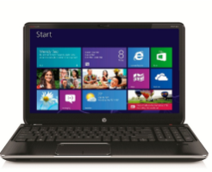
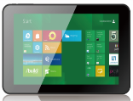




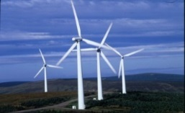

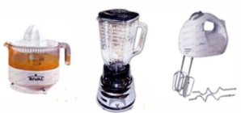
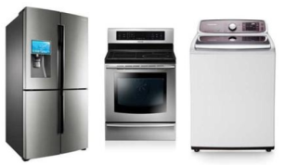


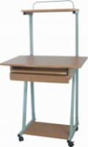
SERVICIO - DISTRIBUCION
Dalebro – Distribuidor por excelencia
Somos líder en distribución de productos fabricados en China para Latinoamérica. A través de los años hemos adquirido una cartera de marcas y proveedores de confianza brindando productos de buena calidad y con costes competitivos. Conocemos y manejamos tanto el proceso de compra, cadena de suministros así como de las regulaciones de exportación locales facilitándole el trabajo a nuestros clientes.
Contamos con un porfolio de productos validados en donde los más destacados son:
Productos de Electrónica de Consumo
Ofrecemos al cliente productos con marca propia y en todo tipo de formatos:
Productos de Energía Limpia y Renovable
OEM & ODM:
- Marca del Cliente
- Marca Genéricas
Línea Blanca y Hogar
Productos en Formatos:
- CBU: Complete Built Unit
- SKD: Semi-Knocked Down
- CKD: Complete-Knocked Down
Otros
www.dalebro.com

Slide 7
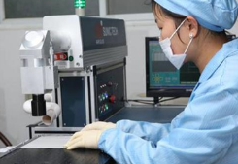
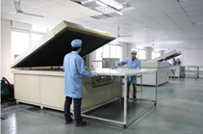
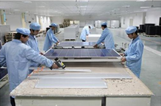
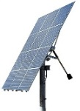
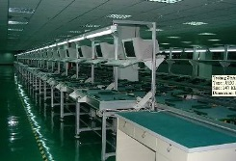
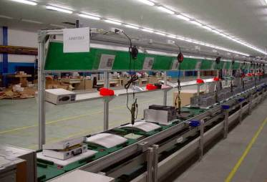
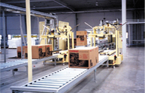

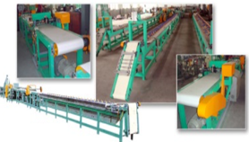
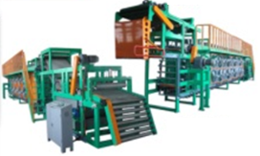
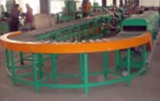
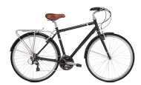
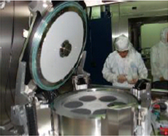

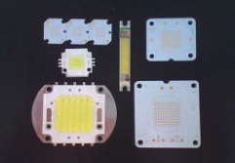
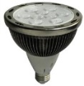
SERVICIO - CONSULTORIA
Dalebro – Especialistas en turnkey solutions
“Turnkey Solution” - Llave en Mano - son obras o proyectos de ingeniería que pueden ser diseñados, producidos y ajustados a la medida del cliente para que pueda ponerlo en marcha en el momento de la entrega. A través de los años Dalebro ha acumulado tanto los conocimientos, experiencias y recursos en diferentes rubros para poder brindar asesoría a nuestros clientes en la implementación de nuevas tecnologías y métodos de producción en sus países. Asistimos a nuestros clientes con la transferencia de conocimientos, el “know-how” para activar la producción en el menor tiempo posible y de manera más eficiente.
Casos exitosos implementados por Dalebro:
Línea de producción para paneles solares en Argentina
=
Línea de ensamblaje para PC & notebooks en México
=
Línea de producción para cámara de aire para bicicletas en Argentina
=
Línea de producción para LED en Brasil
=
www.dalebro.com

Slide 8
CONTACTENOS
Dalebro – Taiwán (Oficina Central)
3F., No. 16, Jian 8th Rd., Zhonghe District, 235, New Taipei City, Taiwan Tel: +886-2-82263818 Fax: +886-2-82263819 Email: info@dalebro.com
Dalebro – China
No. 2, 7FL, Zhukeng Village, Panyu District, Guangzhou, Postcode: 511400, Guangdong, China Tel: +86-20-22871559 Fax: +86-20-22871663 Email: info@dalebro.com
Dalebro – Latinoamérica
9555 SW 181st Terrace, Miami, FL33157, USA
Tel: +1-786-4448632
Email: info@dalebro.com
www.dalebro.com

